Slide 1
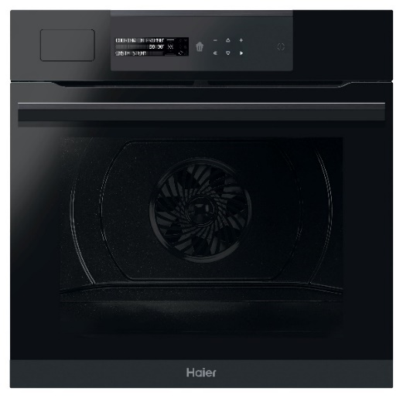
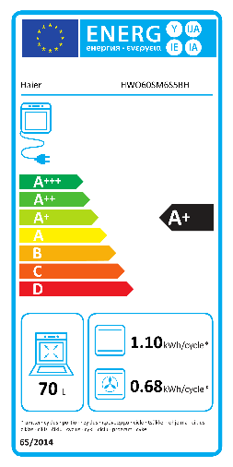
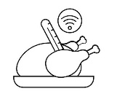
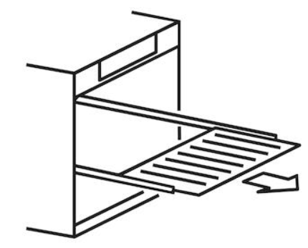
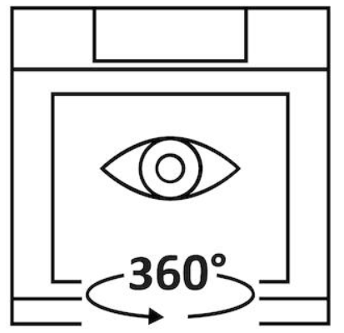
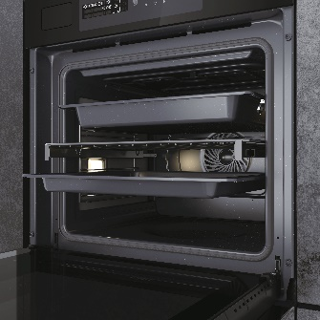
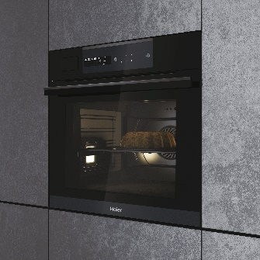
HWO60SM6S5BH
Multifunkční parní trouba I-Touch Series 6 s pravým horkým vzduchem
Wi-Fi a Bluetooth, parní pečení, gril, H₂O čištění, dotykový displej, LED osvětlení, funkce Soft Close
Hlavní vlastnosti
Kapacita (l) 70
Energetická třída A+
Spotř. en. Statický program (kWh) 1,10
Spotř. en. Nucená ventilace (kWh) 0,68
Celkový příkon (W) 2200
Maximální možná teplota (°C) 240
Programy
Statický, Spodní ohřev + Horní ohřev + Ventilátor, Gril, Gril + Ventilátor, Spodní ohřev, Spodní ohřev + ventilátor, Multifunkce (pravý horký vzduch), Parní, Rozmrazování, Postranní osvětlení
Funkce
Wi-Fi + Bluetooth – možnost připojení k aplikaci hOn a ovládání na dálku
Masová sonda
Tailor Bake – program pro přípravu uvnitř měkkých a na povrchu křupavých pokrmů & Rozmrazování – rozmrazování potravin prouděním pokojové teploty vzduchu
Katalytické čištění – čištění zahřátím trouby na vysokou teplotu (200-250°C) & H₂O čištění – rychlé ekologické čištění pomocí vody, které je hotové za 30 min
Těstoviny & Pečivo – kombinace ventilátoru a parní funkce zajišťuje dokonale upečené těstoviny a gratinované povrchy
Maso – kombinace statického pečení s ventilátorem a parní funkcí pro upečení masa v jeho středu se zachováním křupavého povrchu
Ryby – kombinace spodního ohřevu s ventilátorem a parní funkcí pro stejnoměrné propečení ryb s křupavou kůrkou
Zelenina – kombinace grilu s ventilátorem a parní funkcí pro upečení zeleniny a zachováním nutričních hodnot
Technologie Climatech: Soft+ – kombinuje první fázi tradičního pečení a následně mění rychlost ventilátoru tak, aby koláče, sušenky a croissanty byly nadýchané a měkké; Dvojitý gril; Chef panel – speciální tvar ventilátoru pro optimální rozložení vzduchu a rychlý ohřev; Aktivní ventilace – zajistí konstantní vnitřní teplotu, nepřehřívání dvířek a madla
Bezpečnost
2 bezpečnostní skla (možnost odmontovat)
Konstrukce
Postranní osvětlení LED pro viditelnost 360°C; Nerezové pojezdy pro vedení plechů, Teleskopický výsuv (1×, prémiový set), Soft Close – závěsy tlumící pohyb dvířek během zavírání
Ovládání na dálku pomocí aplikace hOn
Teploměr do masa
Bezdotyková technologie ovládání chladničky
Teleskopický výsuv
Postranní osvětlení pro 360° viditelnost
H₂O čištění trouby
Logistická data
Kód 33703234
EAN 8059019025759
Barva Černé sklo
Rozměry výrobku V × Š × H (mm) 595 × 595 × 546
Čistá váha výrobku (kg) 31,5
Rozměry balení V × Š × H (mm) 665 × 620 × 640
Hmotnost s obalem (kg) 33,1
Příslušenství 1 × plech – 35 mm
1 × plech – 50 mm
1 × rošt (prémiový set)
1 × teploměr do masa

